Slide 1
الفصل الثامن
الصوت
الدرس الاول
خصائص الصوت والكشف عنه
36
كتاب الطالب

Slide 2
37
كتاب الطالب
الموجات الصوتية Sound Waves
الموجة الصوتية
يسمى انتقال تغيرات الضغط خلال مادة موجة صوتية
تردد الموجة الصوتية
هو عدد الاهتزازات في قيمة الضغط في الثانية الواحدة.
طول الموجة الصوتية
يمثل المسافة بين مركزي ضغط مرتفع أو منخفض متتاليين.
يعد الصوت موجة طولية؛ لأن جزيئات الهواء تهتز موازية لاتجاه حركة الموجة
ملحوظة
التالي
الرئــــيسية
السابق

Slide 3
الصدى
38
كتاب الطالب
موجات الصوت المنعكسة عند وصولها إلى مصدرها.
العلاقة بين تردد الموجة الصوتية وطولها الموجي بسرعتها
λ = v/f
ما الطول الموجي لموجة صوتية ترددها 18 Hz تتحرك في هواء درجة حرارته 20$°c$ (يُعد هذا التردد من أقل الترددات التي يمكن
للأذن البشرية سماعها.
الحل
التالي
الرئــــيسية
السابق

Slide 4
الكشف عن موجات الضغط
Detection of Pressure Waves
39
كتاب الطالب
تحول كاشفات الصوت الطاقة الصوتية إلى شكل آخر من أشكال الطاقة.
يعد الميكروفون أحد الكاشفات الشائعة، حيث يحول طاقة الموجات الصوتية إلى طاقة كهربائية.
تعد الأذن البشرية المبينة في كاشفا يستقبل موجات الضغط، ويحولها إلى نبضات كهربائية
الأذن البشرية
تستشعر الأذن الموجات الصوتية
لمد ى واسع من الترددات، وهي حساسة لمدى كبير جدا من السعات.
التالي
الرئــــيسية
السابق

Slide 5
إدراك (تمييز ) الصوت Perceiving Sound
40
كتاب الطالب
حدة الصوت
كان مارن ميرسن وجالليو أول من توصلا إلى أن حدة الصوت الذي نسمعه تعتمد على تردد الاهتزاز
أغلب الأشخاص لا يستطيعون سماع أصوات تردداتها أقل من 20Hz أو أكبر من 16,000 Hz
علو الصوت
ويعتمد علو الصوت عند إدراكه بوساطة حاسة السمع على سعة موجة الضغط في المقام الأول؛ لأن البشر يستطيعون تحسس مدى واسع من تغيرات الضغط فإن هذه السعات تقاس على مقياس لوغاريتمي يسمّى مستوى الصوت، وتُسمى وحدة قياس مستوى.
التالي
الرئــــيسية
السابق

Slide 6
تأثير دوبلر The Doppler EFFect
41
كتاب الطالب
يسمى انزياح أو تغير التردد تأثير دوبلر
يمكن حساب التردد الذي يسمعه المراقب إذا كان المصدر فقط متحركًا، أو المراقب فقط متحركًأ، أو كان كلاهما متحركين، وذلك باستخدام المعادلة التالية:
التردد الذي يدركه مراقب يساوي السرعة المتجهة للمراقب بالنسبة إلى السرعة المتجهة للموجة، مقسومًا على السرعة المتجهة للمصدر بالنسبة إلى السرعة المتجهة للموجة، وكله مضروب في تردد الموجة.
التالي
الرئــــيسية
السابق

Slide 7
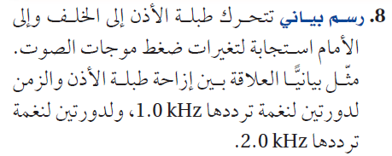
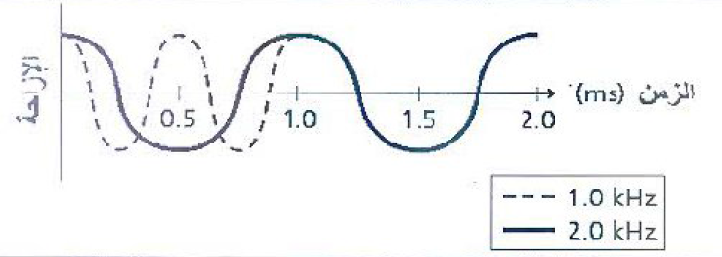
44
كتاب الطالب
الإجابـــــــــة

Slide 8
44
كتاب الطالب
الإجابـــــــــة

Slide 9
44
كتاب الطالب
الإجابـــــــــة

Slide 10
44
كتاب الطالب
الإجابـــــــــة

Slide 11
44
كتاب الطالب
الإجابـــــــــة

Slide 12
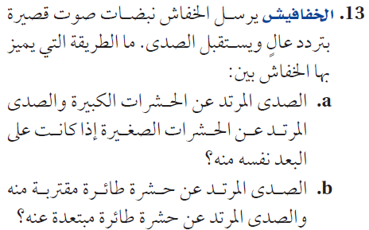
الإجابـــــــــة

Slide 13
الإجابـــــــــة

Slide 14
الفصل الثامن
الصوت
الدرس الثاني
الرنين في الأعمدة الهوائية والأوتار
45
كتاب الطالب

Slide 15
45
كتاب الطالب
مصادر الصوت Sources of Sound
1ـ ينتج الصوت عن اهتزاز الأجسام؛ إذ تؤدي اهتزازات الجسم إلى تحريك الجزيئات التي تتسبب في إحداث تذبذب في ضغط الهواء
2ـ يحتوي مكبر الصوت على مخروط مصمم ليهتز بوساطة التيارات الكهربائية،
3ـ تعد الصنوج والدفوف والطبول أمثلة على السطوح المهتزة، وتعد جميعها مصادر للصوت.
4ـ ينتج الصوت البشري عن اهتزاز الأوتار الصوتية
5ـ الآلات الوترية فإن الأسلاك أو الأوتار هي التي تهتز.
التالي
الرئــــيسية
السابق

Slide 16
45
كتاب الطالب
الرنين في الأعمدة (الأنابيب) الهوائية
Resonance in Air columns
عند وضع شوكة رنانة فوق عمود هواء يهتز الهواء داخل الأنبوب بالتردد نفسه، أو برنين يتوافق مع اهتزاز معين للشوكة الرنانة.
تذكر أن الرنين يزيد من سعة الاهتزاز من خلال تكرار تطبيق قوة خارجية صغيرة بالتردد الطبيعي نفسه
ويحدد طول عمود الهواء ترددات الهواء المهتز التي ستكون في حالة رنين، في حين يؤدي تغيير طول عمود الهواء إلى تغيير حدة صوت الآلة
عند وضع شوكة رنانة فوق عمود هواء يهتز الهواء داخل الأنبوب بالتردد نفسه، أو برنين يتوافق مع اهتزاز معين للشوكة الرنانة.
التالي
الرئــــيسية
السابق

Slide 17
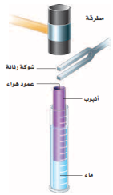
46
كتاب الطالب
وتحدث الشوكة الرنانة فوق أنبوب مجوف رنينًا في عمود الهواء كما يبين الشكل.
يكون الصوت عاليا عندما يكون عمود الهواء في وضع
رنين مع الشوكة الرنانة.
ويؤدي عمود الهواء عندما يكون في حالة رنين إلى تكثيف صوت الشوكة الرنانة.
موجة الضغط الموقوفة (المستقرة)
إذا عادت موجة الضغط المرتفع المنعكسة إلى الشوكة الرنانة في اللحظة
نفسها التي تنتج فيها الشوكة الرنانة موجة ضغط مرتفع أخرى فعندها
تقوي الموجة الصادرة عن الشوكة والموجة المنعكسة إحداهما الأخرى وتتولد موجة مستقرة.
التالي
الرئــــيسية
السابق

Slide 18
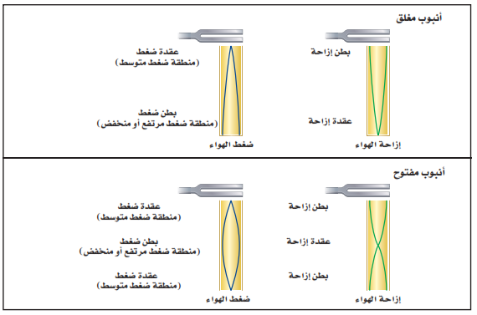
47
كتاب الطالب
طول عمود هواء الرنين
للموجات المستقرة عقدا وبطونا، لذا فإنه عند التمثيل البياني
لتغير الضغط تكون العقد هي مناطق الضغط الجوي المتوسط، أما مناطق البطون فيتذبذب الضغط عندها بين قيمتيه العظمى والصغرى. وفي حالة رسم الإزاحة تكون البطون هي مناطق الإزاحة الكبيرة، وتكون العقد هي مناطق الإزاحة القليلة
وفي كلتا الحالتين المسافة بين بطنين أو بين عقدتين متتاليتين مساوية لنصف الطول الموجي.
التالي
الرئــــيسية
السابق

Slide 19
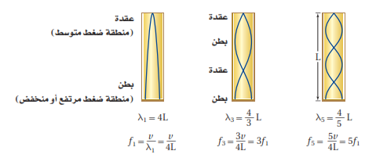
47
كتاب الطالب
ترددات الرنين في أنبوب مغلق
يكون طول أقصر عمود هواء له بطن ضغط عند الطرف المغلق وعقدة ضغط عند الطرف المفتوح مساويا ربع الطول الموجي.
تفصل بين أطوال أعمدة هواء الرنين الإضافية مسافات بمقدار نصف الطول الموحي. ويستخدم قياس هذه المسافة بين كل رنينين في إيجاد سرعة الصوت في الهواء
التالي
الرئــــيسية
السابق

Slide 20
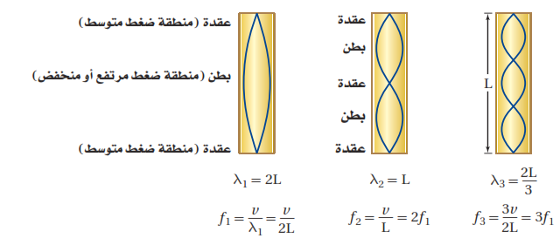
48
كتاب الطالب
ترددات الرنين في أنبوب مفتوح
يكون طول أقصر عمود هواء يحتوي على عقدة عند كل من طرفيه مساو يا نصف الطول الموجي
سماع الرنين
يؤدي الرنين إلى زيادة علو ترددات مخصصة. فإذا صرخت داخل نفق طويل فإن الصوت الذي يدوي وتسمعه يكون بسبب عمل النفق بوصفه أنبوبا في حالة رنين.
التالي
الرئــــيسية
السابق

Slide 21
48
كتاب الطالب
الرنين في الأوتار Resonance on Strings
تختلف أشكال الموجة في الأوتار المهتزة اعتمادا على طريقة توليدها. ومن ذلك النقر أو الشد أو الضرب، إلَّا أن لها خصائص عديدة مشتركة مع الموجات المستقرة في النوابض والحبال
وتعتمد سرعة الموجة في الوتر على قوة الشد فيه، وعلى كتلة وحدة طوله. لذا فإن الآلة الوترية تضبط بتغيير شد أوتارها.
جودة الصوت Sound Quality
تولد الموجة المعقدة باستخدام مبدأ التراكب لجمع موجات ذات ترددات مختلفة؛ إذ يعتمد شكل الموجة على السعات النسبية لهذه الترددات.
التالي
الرئــــيسية
السابق

Slide 22
49
كتاب الطالب
يسمى الفرق بين الموجتين طابع الصوت، أولون النغمة، أو جودتها.
الشكل 8 – 15 رسم بياني لصوت نقي مقابل الزمن (a). ورسم بياني لموجات صوتية غير نقية (معقدة) مقابل الزمن (b).
التالي
الرئــــيسية
السابق

Slide 23
51
كتاب الطالب
طيف الصوت: التردد الأساسي والإيقاعات
يسمى التردد الأقل الناتج في العمود المغلق
التردد الأساسي
الإيقاعات
هي الترددات المرتفعة وهي مضاعفات فردية من التردد الأساسي.
ويسمى الرسم البياني لسعة الموجة مقابل ترددها.
طيف الصوت
ويسمّى الصوت المزعج الناتج عن مجموعة ترددات مختلفة في حدتها.
النشاز
يحدث إذا نتج صوت ممتع ولطيف
التناغم
التالي
الرئــــيسية
السابق

Slide 24
51
كتاب الطالب
الضربات
هو اهتزاز سعة الموجة
تردد الضربة
| ƒ A - f B | = fالضربة
تردد الضربة يساوي مقدار الفرق بين ترددي الموجتين
إعادة إنتاج الصوت والضجيج
Sound Reproduction and Noise
لإعادة إنتاج الصوت بإتقان يجب أن يلائم النظام جميع الترددات بالتساوي.
التالي
الرئــــيسية
السابق

Slide 25
الإجابـــــــــة

Slide 26
الإجابـــــــــة

Slide 27
الإجابـــــــــة

Slide 28
الإجابـــــــــة

Slide 29
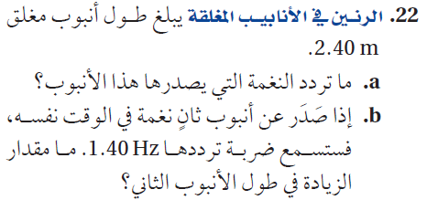
الإجابـــــــــة

Slide 30
الإجابـــــــــة

Slide 31
الإجابـــــــــة

Slide 32
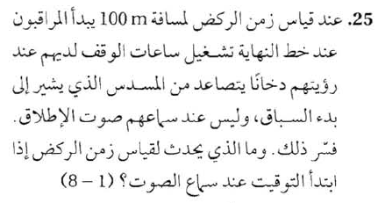
58
كتاب الطالب

Slide 33
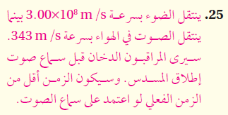

Slide 34
58
كتاب الطالب

Slide 35
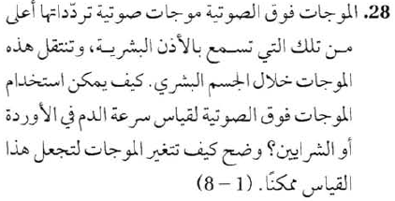
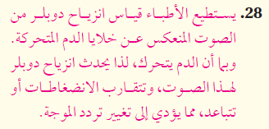
58
كتاب الطالب

Slide 36
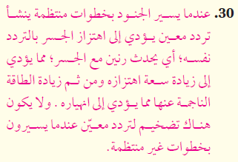

Slide 37
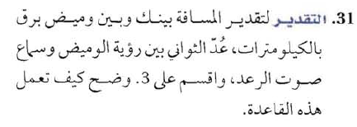
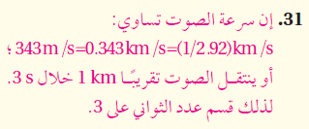
58
كتاب الطالب

Slide 38
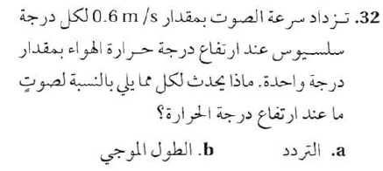
58
كتاب الطالب

Slide 39
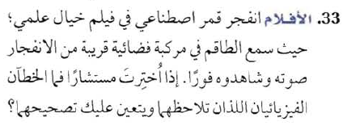
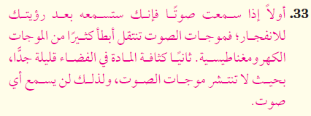
58
كتاب الطالب

Slide 40
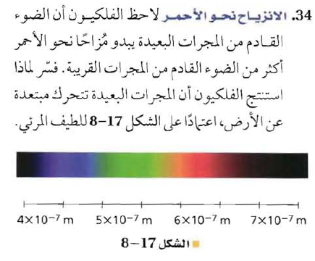
58
كتاب الطالب

Slide 41
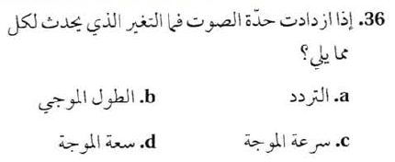
59
كتاب الطالب

Slide 42
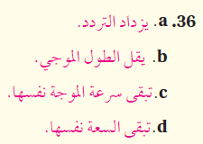
59
كتاب الطالب

Slide 43
59
كتاب الطالب

Slide 44
59
كتاب الطالب

Slide 45
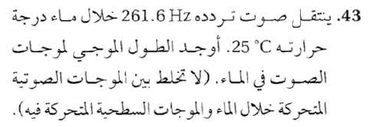
59
كتاب الطالب

Slide 46
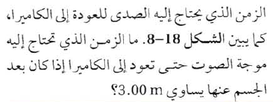
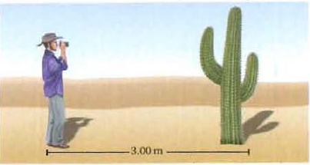
59
كتاب الطالب

Slide 47
59
كتاب الطالب

Slide 48
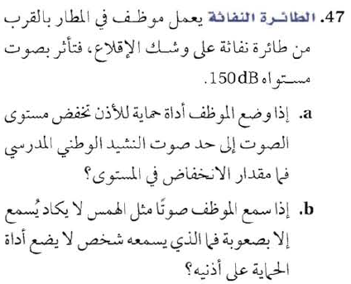
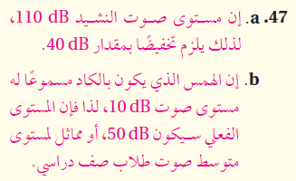
59
كتاب الطالب

Slide 49
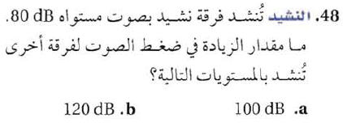
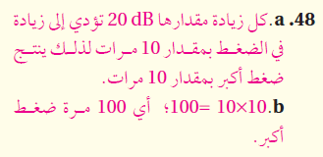
59
كتاب الطالب

Slide 50
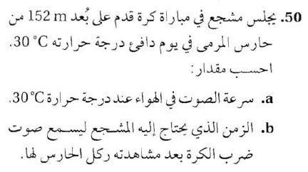
60
كتاب الطالب

Slide 51
60
كتاب الطالب

Slide 52
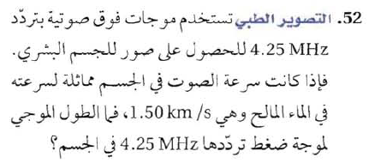
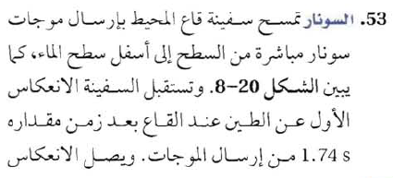
60
كتاب الطالب

Slide 53
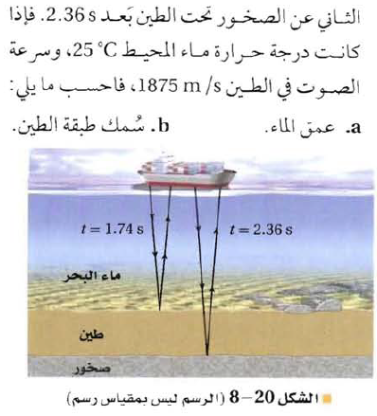
60
كتاب الطالب

Slide 54
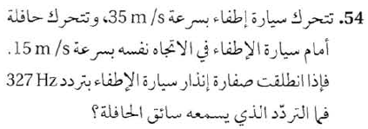
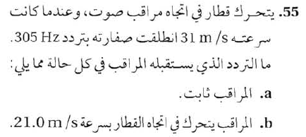
60
كتاب الطالب

Slide 55
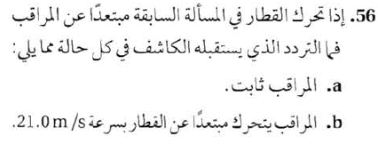
60
كتاب الطالب

Slide 56
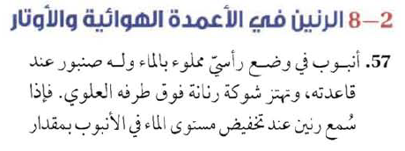
61
كتاب الطالب

Slide 57
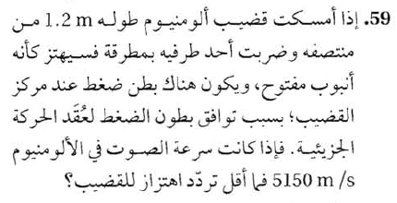
61
كتاب الطالب

Slide 58
61
كتاب الطالب

Slide 59
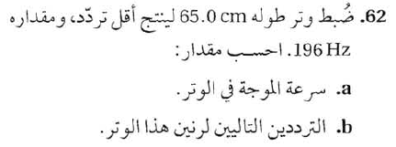
61
كتاب الطالب

Slide 60
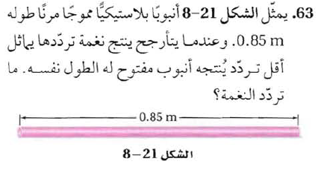
61
كتاب الطالب

Slide 61
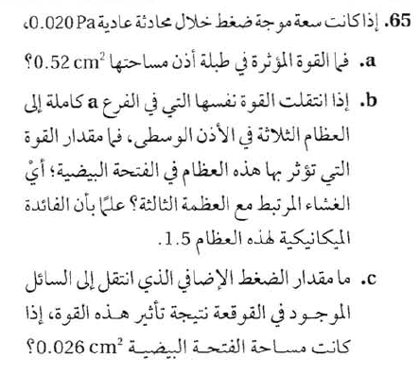
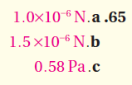
61
كتاب الطالب

Slide 62
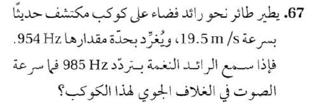
61
كتاب الطالب

Slide 63
61
كتاب الطالب

Slide 64
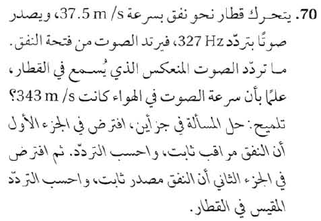
61
كتاب الطالب

Slide 65
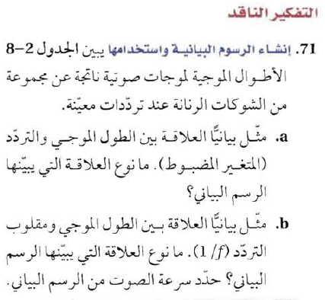

Slide 66
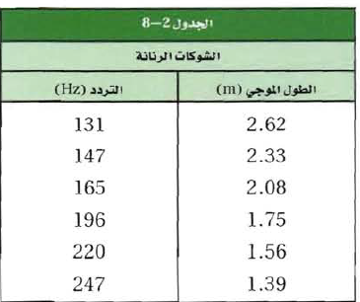

Slide 67
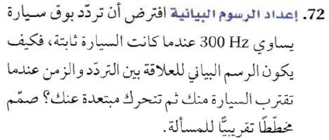
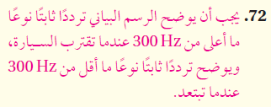
62
كتاب الطالب

Slide 68
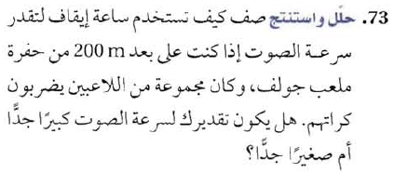
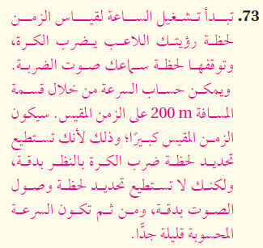
62
كتاب الطالب

Slide 69
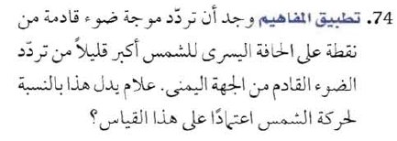
62
كتاب الطالب

Slide 70
62
كتاب الطالب

Slide 71
62
كتاب الطالب

Slide 73
أولا
الاختبار المقنن

